Slide 1


Slide 2

Tự nhiên và xã hội
Bài 22: Ăn uống hàng ngày
(Tiết 2)
SGK/ 96

Slide 3


Slide 4
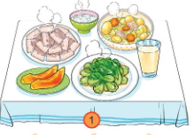
KHÁM PHÁ
Quan sát tranh vẽ gì?
Ăn uống cần đa dạng các loại thức ăn để cung cấp đầy đủ thức ăn cho cơ thể.

Slide 5
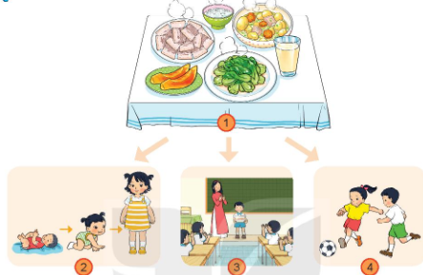
1. Ích lợi của việc ăn uống đủ chất?

Slide 6
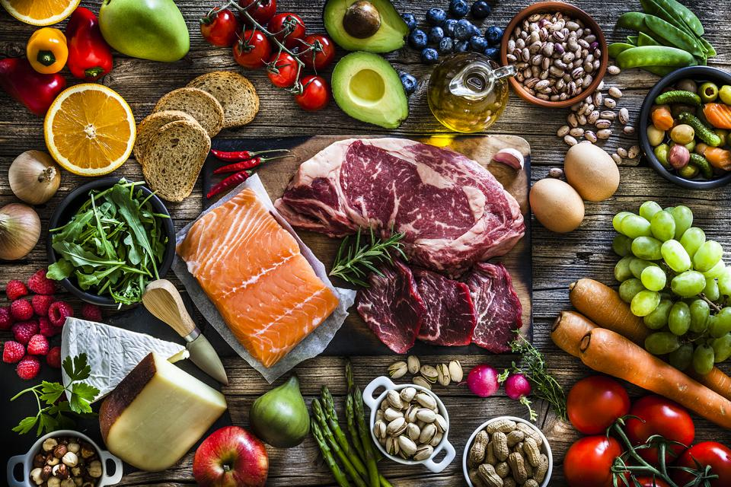
Để cơ thể khỏe mạnh cần ăn uống đủ chất, đủ bữa, đúng giờ.

Slide 7
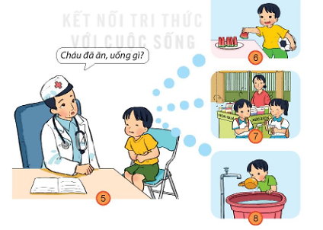
2. Vì sao Minh bị đau bụng?

Slide 8
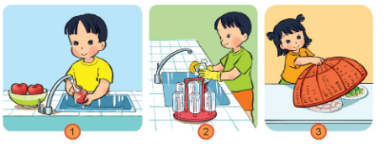
THỰC HÀNH
Kể việc em làm để an toàn khi ăn uống
Rửa sạch đồ ăn
Rửa sạch cốc
Đậy lồng bàn
tránh ruồi muỗi

Slide 9
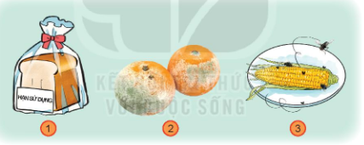
VẬN DỤNG
Nói với bạn về cách gia đình lựa chọn đồ ăn an toàn

Slide 10
